Slide 1
Գենիտալ/սեռական գորտնուկների խնդիրը Հայաստանում
Հովհաննես Հովհաննիսյան
Երևանի Մ.Հերացու անվան պետական բժշկական համալսարան
Մաշկավեներաբան

Slide 2
Ինչ ունենք
Ուղեցույց
Սեռավարակների վարման ուղեցույց – Անոգենիտալ գորտնուկների վարման ուղեցույց 2004 / 2017թ.
Ախտորոշում
Կլինիկական ախտորոշում
Լաբորատոր ախտորոշում
Բուժում
Կիրառվող բոլոր տեսակների հասանելիություն
Հաշվետվություն
ՀՀ ԱՆ Վարչական վիճակագրական հաշվետվություն ձև N-34
Ինֆեկցիոն հիվանդությունների վերաբերյալ ԱՀԿ տարեկան հաշվետվություն

Slide 3
Ուղեցույց

Slide 4
Ախտորոշում

Slide 5
Բուժում
Պոդոֆիլոտոքսին 0.5% - գրանցված չէ
Եռքլորքացախաթթվի 80-90% - գրանցված չէ
Սոլկոդերմ – առկա է
Իմիքվիմոդ 5% - առկա է
Վիրահատական – էլոկտրավիրահատություն, լազերային հեռացում -ունի լայն տարածում
Կրիոթերապիա – մատչելի և հասալենի մեթոդ
Թզի կաթ, եկեղեցու ավել և այլն

Slide 6
Հաշվետվություն

Slide 7
Հաշվետվություն

Slide 8
Հաշվետվություն

Slide 9
Լավ կլինի եթե լինի
Ուղեցույց
Աշխատող ուղեցույց
Ախտորոշում
Լաբորատոր հասանելիություն ՀՀ ամբողջ տարածքով
Բուժում
Հսկողություն
Հաշվետվություն
Իրականությանը հնարավորինս մոտիկ տվյալներ

Slide 10
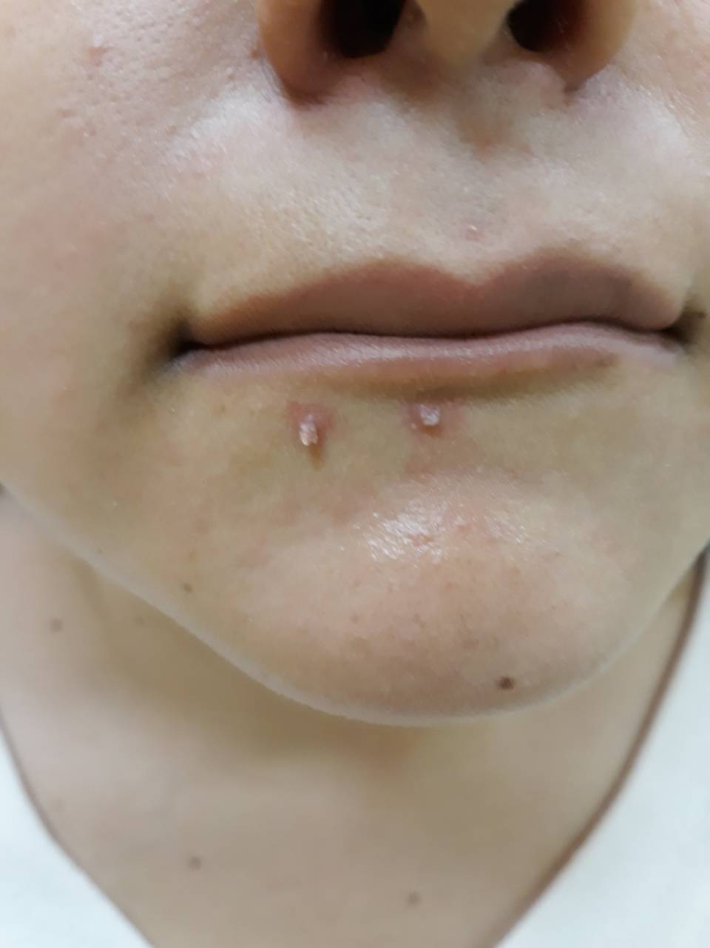
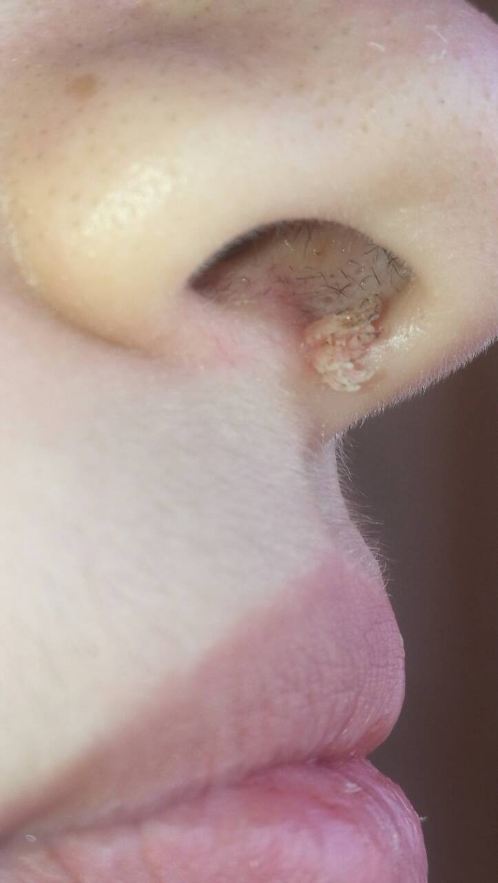
Հետանցքասեռական (???) գորտնուկներ

Slide 11
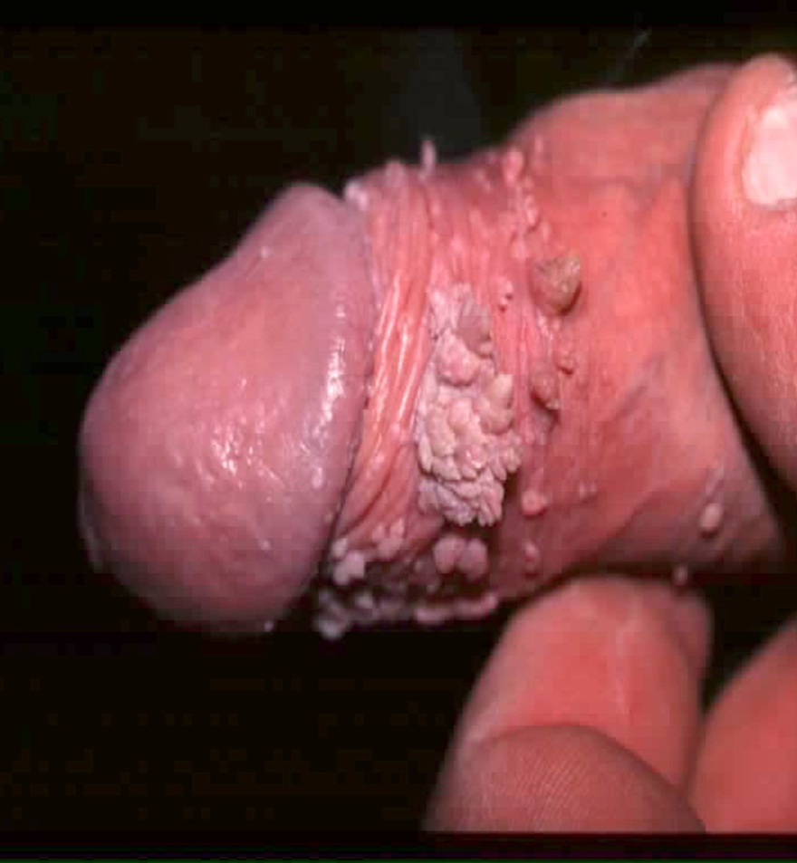
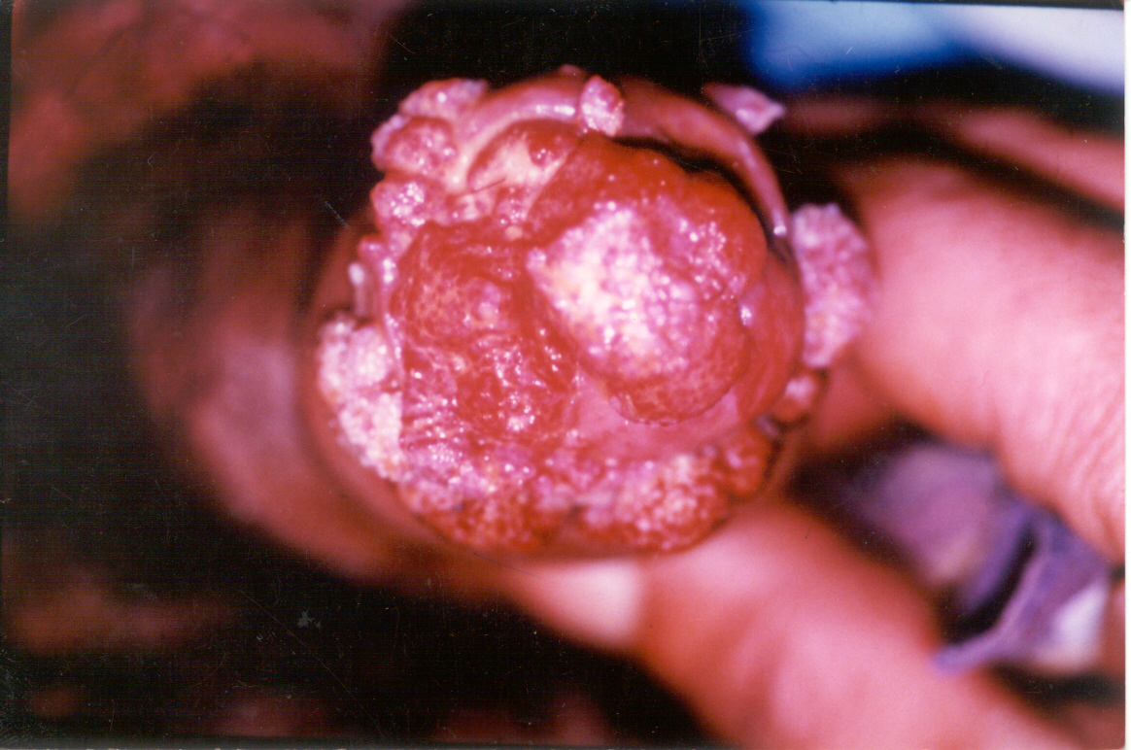
Հետանցքասեռական գորտնուկներ

Slide 12
Հետանցքասեռական (???) գորտնուկներ

Slide 13
Հետանցքասեռական (???) գորտնուկներ

Slide 14
Շնորհակալություն ուշադրության համար
Սիրով կպատասխանեմ բոլոր հարցերին
Հարգանքով՝
Հովհաննես

